Slide 1
DIRETRIZES
Programa de Extensão Curricular (PEX)
|
|
DIRGRAD
DEDC

Slide 2
Roteiro
Qual é a definição de programa de extensão?
Que diretrizes considerar na elaboração do PEX?
Quando propor o PEX e ações vinculadas?

Slide 3
Definição

Slide 4
Definição – RCD-14/17
Art. 3º – A extensão no CEFET-MG é promovida por meio das seguintes ações:
I- Programa de extensão: constitui um conjunto articulado de projetos e outras ações de extensão, tais como, cursos, eventos e prestação de serviços, tendo caráter orgânico-institucional e interdisciplinar, clareza de diretrizes e orientação para um objetivo comum, sendo executado a médio e longo prazo;
Notes:
Ter caráter orgânico-institucional: significa ser concebido como uma espécie de organismo alinhado à missão extensionista da Instituição, expressa em seu PPI e PDI, sendo, portanto, composto por diferentes órgãos (AEX ou ações de extensão vinculadas ao programa), que funcionam conjuntamente em prol de um objetivo comum.

Slide 5
Metáfora: catavento
As ações vinculadas ao programa seguem um objetivo comum, assim como as pás do catavento giram todas no mesmo sentido.
Assim como o catavento é posto em movimento pela força do vento, o programa de extensão é movido pelo corpo discente e, movendo-se, faz com que interações sejam estabelecidas com a sociedade.
Projeto 2
Curso 1
Projeto 1
Curso 2
Evento
Notes:
Um programa de extensão é como um catavento.
As ações vinculadas ao programa (projetos, cursos e eventos) seguem um objetivo comum, assim como as pás do catavento giram todas no mesmo sentido.
Assim como o catavento é posto em movimento pela força do vento, o programa de extensão é movido pelo corpo discente e, movendo-se, faz com que interações sejam estabelecidas com a sociedade.
Significa movimento, sinergia e articulação de ações permanentes
Traz ainda o sentido lúdico de alegria, que deve estar presente na vida das crianças.

Slide 6
Exemplos

Slide 7
Diretrizes

Slide 8
Previsão do PEX no PPC
PPC contemplaria a descrição de um Programa de Extensão (PEX) no itinerário formativo.
Objetivo: o PEX funcionaria como um eixo gerador de ações de extensão (AEX).
Programa de
Extensão Curricular (PEX)
PPC
Notes:
INSTRUÇÃO NORMATIVA 01/2021, DE 26 DE OUTUBRO DE 2021: Normatiza as Diretrizes para Elaboração dos Projetos Pedagógicos de Cursos de Graduação do Centro Federal de Educação Tecnológica de Minas Gerais - CEFET-MG.
Anexo 2 – Modelo de PPC – Seção 4.6.2: Políticas de integração das ações de extensão. Sugiro:
Colocar no singular: Política de integração das ações de extensão.
No texto citar além da RCEPE que referendará a RCGRAD-29/21, a RCEPE que referendará a RCEX-428/21, que regulamenta a participação discente na organização e execução de ações de extensão.
Descrever o Programa de Extensão (PEX) que comporá o itinerário formative do discente.

Slide 9
Em que seção do PPC?
Seção 4.6.2 prevista no Modelo de PPC anexo à IN DIRGRAD 01/2021, de 26/10/21.
Título: Política de Integração das Ações de Extensão (no singular).
Informações básicas do PEX:
Objetivos;
Público-alvo;
Relevâncias Acadêmica e Social;
Metodologia;
Resultados Esperados.
Notes:
INSTRUÇÃO NORMATIVA 01/2021, DE 26 DE OUTUBRO DE 2021: Normatiza as Diretrizes para Elaboração dos Projetos Pedagógicos de Cursos de Graduação do Centro Federal de Educação Tecnológica de Minas Gerais - CEFET-MG.
Anexo 2 – Modelo de PPC – Seção 4.6.2: Políticas de integração das ações de extensão. Sugiro:
Colocar no singular: Política de integração das ações de extensão.
No texto citar além da RCEPE que referendará a RCGRAD-29/21, a RCEPE que referendará a RCEX-428/21, que regulamenta a participação discente na organização e execução de ações de extensão.
Descrever o Programa de Extensão (PEX) que comporá o itinerário formative do discente.

Slide 10
Características do PEX
Duração: corresponda à duração do curso. Exemplo: a cada ciclo de 5 anos, seria realizada nova aprovação institucional.
Autossuficiência: conjunto de ações vinculadas (AEXs) deve permitir ao discente cumprir grande parte dos 10% da CH.
Abrangência: PEX conteria ações vinculadas que permitiriam a participação de estudantes de qualquer período.
Flexibilidade: pré-requisitos para participar de uma AEX vinculada ao PEX seriam baseados exclusivamente nos conhecimentos necessários para execução da ação.
Simplicidade: as AEXs não devem depender da formalização de parcerias (assinatura de convênios) para suas execuções.

Slide 11
Coordenação e Orientação
PROGRAMA
ORIENT 1
ORIENT 3
ORIENT 5
COORD 1
ORIENT 2
ORIENT 4
ORIENT 6
PROJETO
CURSO
EVENTO
COORD 2
COORD 3
COORD 4

Slide 12
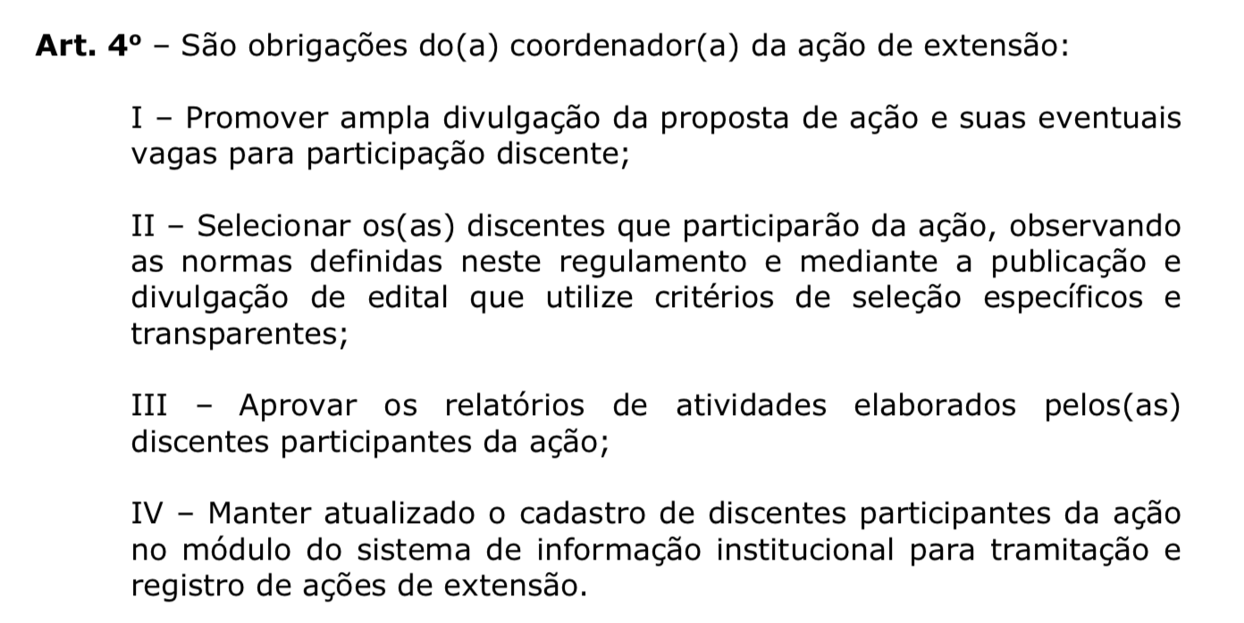
Coordenação e Orientação
RCEX-428/21
Minuta de regulamento
da participação discente
na organização e execução de ações de extensão
Processo: 029498/2019

Slide 13
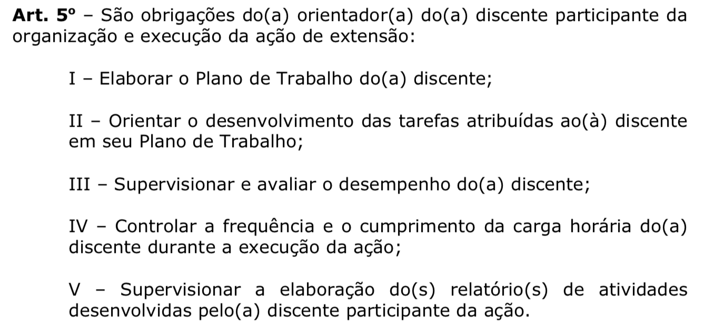
Coordenação e Orientação
RCEX-428/21
Minuta de regulamento
da participação discente
na organização e execução de ações de extensão
Processo: 029498/2019

Slide 14
Encargos Acadêmicos
30 pontos/mês.
Ano (12 meses): 360 pontos.
COORD
PEX
RCEX-429/21
Aprova proposta de alterações dos encargos acadêmicos relativos à Extensão
Processo: 049587/2021
15 pontos/mês.
Semestre (4 meses): 60 pontos.
COORD
AEX
10 pontos por aluno/mês.
Semestre (4 meses - 4 alunos): 160 pontos.
ORIENT
Discentes
Notes:
Processo: 23062.049587/2021-69. Recebido pelo CEPE no dia 10/11/2021.
Um grupo de 40 alunos integrantes de uma equipe executora de uma ação de extensão poderia demandar, de acordo com o exemplo acima, 10 orientadores.
Cada orientador se responsabilizaria por um grupo de 4 alunos.
A título de comparação: uma disciplina de 4 horas-aula por semana perfaz o total de 144 pontos por semestre.

Slide 15
Atribuição de Encargos - Atual
Coordenação do Curso
Chefia de Departamento
Oferta Semestral de Disciplinas
Alocação de Docentes às Disciplinas

Slide 16
Atribuição dos Encargos – Nova
Coordenação do Curso
Chefia de Departamento
Oferta Semestral de Disciplinas
Oferta Semestral de AEXs
+
Alocação de Docentes para as Disciplinas e AEXs
Informa o conjunto de AEXs
Coordenação do PEX
Consulta sobre a oferta de AEXs
Notes:
Coordenação do PEX: responsável por garantir a oferta de AEXs para os estudantes.

Slide 17
Exemplo
Engenharia de Computação (Nova Gameleira):
Discriminação | Horas-Aula | Créditos
Disciplinas Obrigatórias | 3090 | 206
Disciplinas Optativas | 420 | 28
Disciplinas Eletivas/Optativas | 120 | 8
Ativ. Curriculares Comp. (ACCs) | 450 | 30
Estágio Supervisionado | 300 | 20
CH Total | 4380 | 292
Discriminação | Horas-Aula | Créditos
Disciplinas Obrigatórias | 3090 | 206
Disciplinas Optativas | 420 | 28
Disciplinas Eletivas/Optativas ou ACCs | 120 | 8
Ações de Extensão (AEX) | 450 | 30
Estágio Supervisionado | 300 | 20
CH Total | 4380 | 292
PPC atual
PPC com AEX

Slide 18
Exemplo
PEX: conjunto de AEXs pré-definidas:
CURSOS
C1 | Introdução à Programação (60 H)
C2 | Desenvolvimento Web (60 H)
C3 | Introdução à Robótica (60 H)
CH DE CURSOS: 180 H
PROJETOS
P1 | Introdução à Extensão (60 H)
P2 | Manutenção de Computadores (60 H)
P3 | Fábrica de Software (60 H)
CH DE PROJETOS: 180 H
EVENTOS
E1 | Mostra do Curso na Bienal (60 H)
E2 | Encontro de Computação (30 H)
CH DE EVENTOS: 90 H
CH Total: 450 horas-aula

Slide 19
Exemplo
Objetivos da AEX “Introdução à Extensão”:
Introduzir o estudante aos principais conceitos e diretrizes da Extensão na Educação Superior Brasileira;
Discutir o significado da Extensão em uma perspectiva articuladora com o Ensino e a Pesquisa;
Discutir os potenciais impactos da Extensão na sociedade, bem como na formação acadêmico-profissional e cidadã do estudante;
Introduzir o estudante à experiência de interagir de forma protagonista com algum setor da sociedade;
Capacitar o estudante a elaborar e executar ações de Extensão.

Slide 20
Exemplo
Implementação da AEX P1: “Introdução à Extensão”
10 Horas-Aula
50 Horas-Aula
ORIENT
COORD
ORIENT
Conceito de Extensão.
Diretrizes para a Extensão na Educação Superior Brasileira.
Modalidades de ações de Extensão.
Orientações gerais para a proposição e o desenvolvimento de ações de Extensão no CEFET-MG.
Interação dialógica com algum setor da sociedade.
Elaboração de proposta de ação de extensão.
Execução da proposta de ação de extensão elaborada.

Slide 21
Linha do Tempo
2023
2024
2025
2026
2027
2028
Início: 01/12/2022
1º
2º
1º
2º
1º
2º
1º
2º
1º
2º
Fim: 31/11/2027
P1
P1
P1
P1
P1
P1
P1
P1
P1
P1
C1
C1
C1
C1
C1
C1
C1
C1
C1
P2
P2
P2
P2
P2
P2
P2
P2
CH CURSADA
1º | P1 | 60H
2º | C1 | 60H
3º | P2 | 60H
4º | C2 e E1 | 120H
5º | P3 | 60H
6º | C3 e E2 | 90H
Total: 450 H
C2
C2
C2
C2
C2
C2
C2
E1
P3
P3
P3
P3
P3
P3
C3
C3
C3
C3
C3
Vítor
E2
E1
E2

Slide 22
Integralização de Créditos
Como funcionaria?
Similar: Atividades Curriculares Complementares (ACC);
Ou seja:
Coordenador Adjunto do Curso analisaria pelo SIGAA as solicitações dos discentes;
Certificados seriam disponibilizados para análise como ocorre com as ACCs;
Parâmetros de integralização previstos no PPC seriam seguidos pelo SIGAA.

Slide 23
Quando propor?

Slide 24
Fluxo de Proposição
ETAPA 1: Aprovação Institucional do PEX
Prazo final para submissão da proposta de PEX: 30/09/2022.
Prazo final para aprovação da proposta em 1ª instância: 14/10/2022.
Prazo final para aprovação da proposta em 2ª instância: 30/11/2022.
Proposta de data de início de vigência do PEX: 1/12/2022.

Slide 25
Fluxo de Proposição
ETAPA 2: Aprovação Institucional das AEX Vinculadas
Definição de calendário temático no calendário acadêmico da Graduação.
Aprovação semestral das AEXs de um dado semestre letivo.
Data de início da AEX vinculada: data de início do semestre letivo (ISL).
Prazo final para submissão de proposta de AEX: 8 semanas do ISL.
Prazo final para aprovação em 1ª instância: 6 semanas do ISL.
Prazo final para aprovação em 2ª instância: 1 semana do ISL.

Slide 26
Contatos
Flávio Cardeal
Diretor de Extensão e Desenvolvimento Comunitário
E-mail: cardeal@cefetmg.br
Ulisses Cotta Cavalca
Diretor Adjunto de Extensão e Desenvolvimento Comunitário
E-mail: ulisses@cefetmg.br
Lucas Mello de Souza
Coordenador de Desenvolvimento Comunitário
E-mail: cdco@cefetmg.br

